Slide 1
Maio, 2017.
T-MAPS: Modelo de Descrição do Cenário de Trânsito Baseado no Twitter
Bruno P. Santos
Paulo H. L. Rettore
Heitor S. Ramos
Luiz F. M. Vieira
Antonio A. F. Loureiro

Slide 2
Conteúdo
Contextualização, Motivação e Contribuições
Imprecisão, viés dos dados, inconsistências, atribuição espaço-temporal.
Outros trabalhos e Próximos passos
Introdução
Coleta dos dados
Aspectos dos dados
Modelagem e Avaliação
Conclusão
Fontes de dados, período, cobertura espaço-temporal, correlação com HERE Maps
T-MAPS, serviço de direções e sentimento de rotas

Slide 3
Introdução
A qualidade de vida em uma cidade é, em parte, reflexo da mobilidade que ela oferece.
A compreensão da mobilidade no trânsito, tem despertado o interesse dos governos e da sociedade acadêmica e empresarial.

Slide 4
Introdução
A obtenção de acesso a dados é fundamental para compreender o cenário de trânsito.
Loops indutivos (velocidade, densidade e fluxo )
Câmeras de trânsito
Traces e matrizes de origem e destino

Slide 5
Introdução
A obtenção de acesso a dados é fundamental para compreender o cenário de trânsito.
Loops indutivos (velocidade, densidade e fluxo)
Câmeras de trânsito
Traces e matrizes de origem e destino
O livre acesso aos dados é um grande desafio, pois eles são controlados por entidades privadas ou governamentais

Slide 6
Introdução
Uma alternativa de baixo custo para obtenção de dados são as Mídias Sociais Baseadas em Localização (LBSM)
Ex: Twitter e Foursquare

Slide 7
Introdução
Neste trabalho, estudamos como dados obtidos do Twitter se relacionam com o cenário real do trânsito
Caracterização de dados do Twitter, como fonte de dados para descrever o cenário de trânsito
Desenvolvimento do T-MAPS como um modelo de descrição do cenário de trânsito baseado em dados do Twitter.

Slide 8
Coleta dos dados
Usuários comuns X Usuários especializados

Slide 9
Coleta dos dados
Usuários comuns X Usuários especializados
Nome da conta | # tweets
@511NYC | 126925
@TotalTrafficNYC | 20267
@WazeTrafficNYC | 7850
... | ...
@NYC DOT | 3680
Total de 21 contas: | 655K

Slide 10
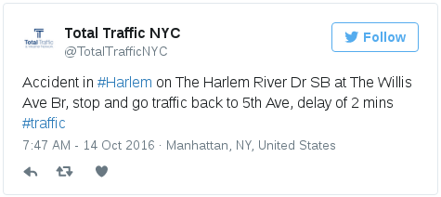
Condições do trânsito
Descrição da localização e, em geral, geo-referência.
Horário do tweet.

Slide 11
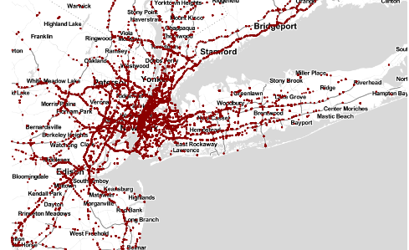
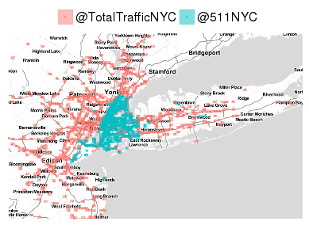
Coleta dos dados
Cobertura Espacial
Tweets em NY
Cobertura espacial de duas contas em NY

Slide 12
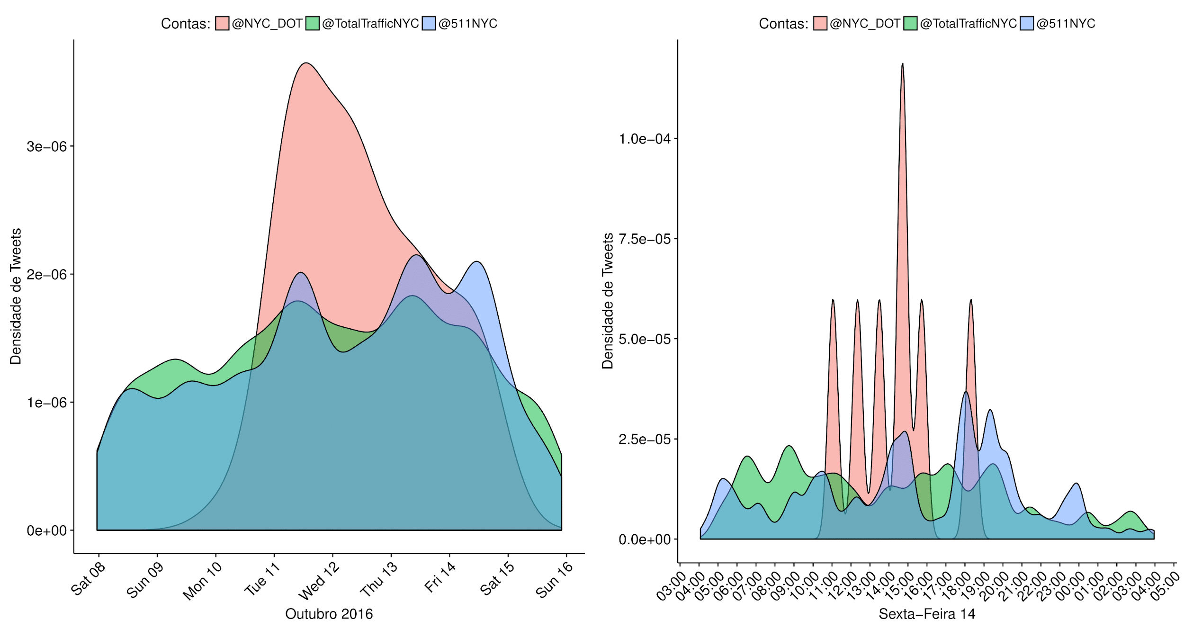
Coleta dos dados
Cobertura Temporal
Cobertura temporal de três contas

Slide 13
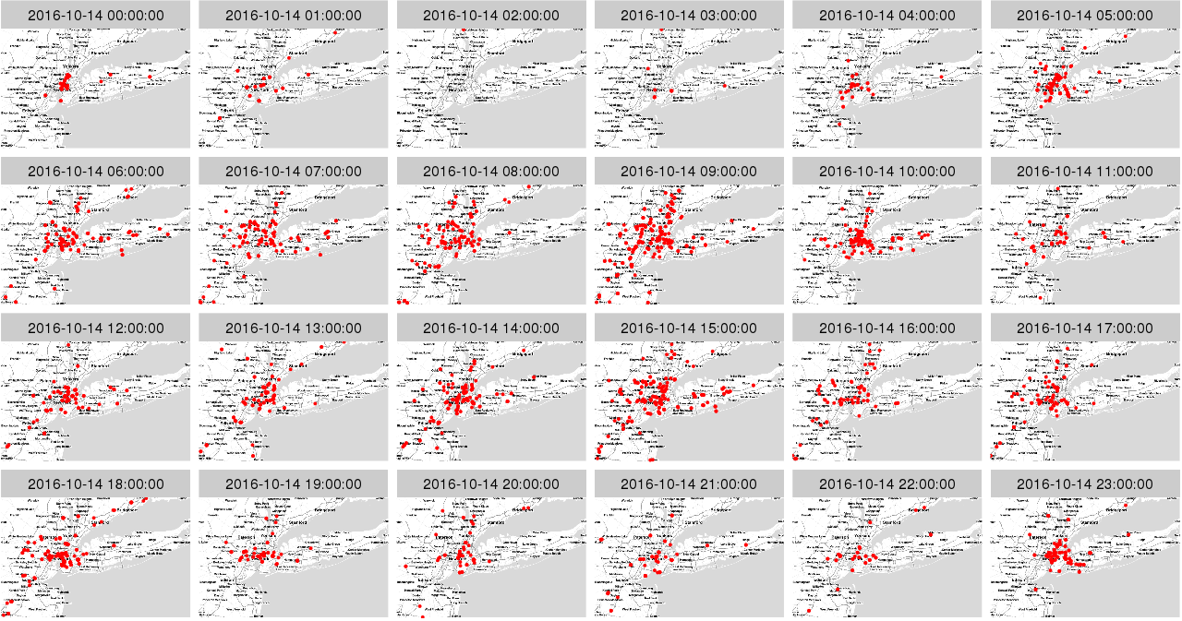

Slide 14
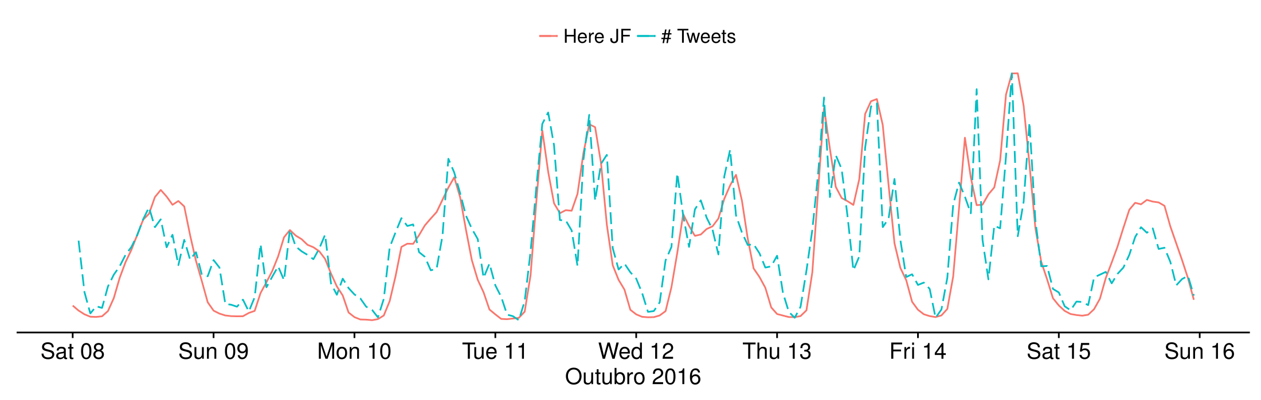
Coleta dos dados
Existe correlação entre tweets e trânsito?
Correlação de Spearman ⍴ = 0.81

Slide 15





Aspectos dos dados
Imprecisão
Dados podem ser incompletos, vagos ou ter níveis granularidade
Viés dos usuários
Usuários comuns vs usuários especialistas. Interesses pŕoŕios.
Inconsistências
Dados conflitantes ou fora de ordem
Atribuição espaço-temporal
Sem geolocalização, o dado diz respeito ao futuro ou passado?

Slide 16
Aspectos dos dados
Imprecisão - Incompleto
Agora 8:00AM um acidente na Av. Antônio Carlos #BH #trafegoRuim #asustado
Quando?
Qual é o evento?
Sentimento?
Condições do trânsito?
Geolocalização
Descrisão textual incompleta

Slide 17
Aspectos dos dados
Imprecisão - Vago
Agora 8:00AM um acidente na Av. Antônio Carlos #BH #trafegoRuim #asustado
Quando?
Qual é o evento?
Sentimento?
Condições do trânsito?
Qual ponto da Av.?
tweet limitado (150 carac.)

Slide 18
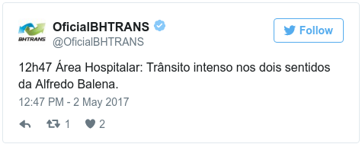
Aspectos dos dados
Imprecisão - Granularidade
Granularidade
Apresentam informações suficientes para descrever precisamente:
Local
Sentido
gravidade, etc..
Granularidade
Apresentam informações suficientes para descrever uma visão macro dos trânsito

Slide 19
Aspectos dos dados
Viés dos usuários
Visão de um engarrafamento
Usuário de uma metrópole X de um vilarejo
Foco de informação
Contas de usuários especialistas
Ex: jornais e FM
O trânsito é intenso para um e normal para outro ?
Informação direcionada

Slide 20
Aspectos dos dados
Atribuição espacial e temporal
Atribuir um tweet a um ponto do tempo e do espaço pode não ser trivial mesmo que a informação esteja presente.

Slide 21
Aspectos dos dados
Atribuição espacial e temporal
Um tweet geralmente é
Desestruturado, Limitado (impreciso, tamanho, coerência)
Subjetivo:
“R.” significa Rua ou Rodovia?
Possui um timestamp
Faz sentido para o momento do evento?
Qual é a validade de uma publicação?

Slide 22
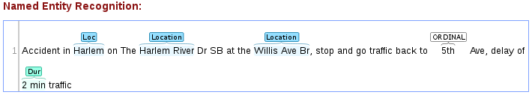
Aspectos dos dados
Atribuição espacial e temporal
http://nlp.stanford.edu:8080/corenlp/

Slide 23
Modelagem e avaliação do Twitter Maps
Processo de modelagem
Aquisição de informação
Filtragem e fusão de dados
Métricas de custo
Avaliação
Serviço de rotas
Serviço de sentimento das regiões

Slide 24
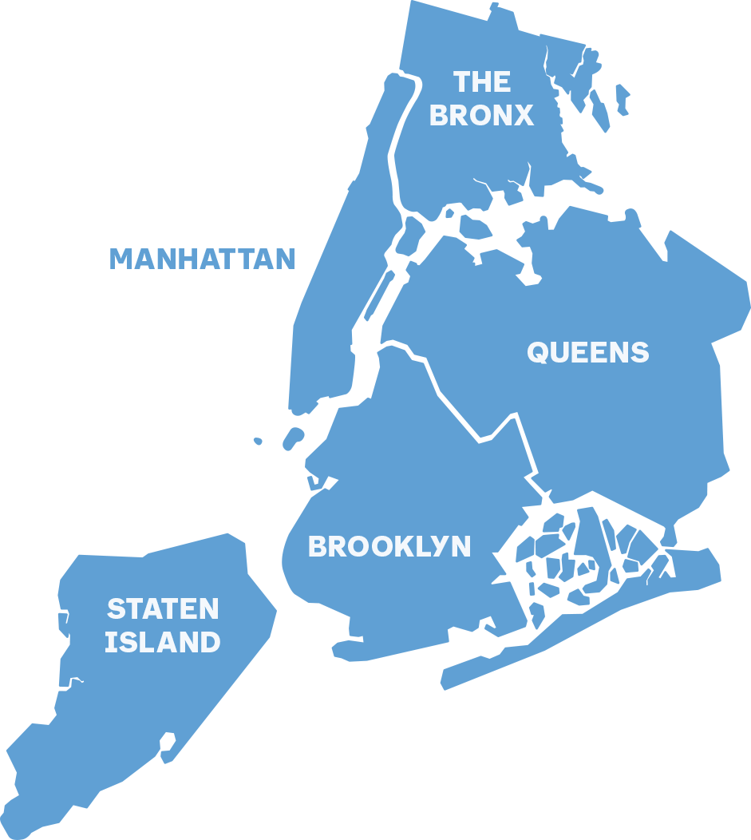

Modelagem e avaliação do Twitter Maps
Passo 1 - Aquisição de informações
Cidade de Nova Iorque
Dados de plataformas LBSM

Slide 25

Modelagem e avaliação do Twitter Maps
Passo 2 - Filtragem e fusão dos dados
G(V,A)
V(G) são as divisões da região
A(G) são arestas em ligam regiões adjacentes
Atribuição espacial, temporal
Filtragem para obter dados da região
Remoção de dados inconsistentes

Slide 26

Modelagem e avaliação do Twitter Maps
Passo 3 - Fusão dos dados e métricas de custo
(Uma descrição do cenário de trânsito)
Instante
Agregado
1
1
100K
100K
10
3
3kk
70k
10
3
3kk
70k
10
3
3kk
70k
5
13k
5
5
13k
13k
8
1kk
Média
Sentimento
2.1
2.1
-
-
9.5
5.6
+
9.5
5.6
+
*
*
9.5
5.6
+
*
7
+
7
7
+
+
12.1
-

Slide 27
Modelagem e avaliação do Twitter Maps
discretização do tempo - Métrica - Instantâneo
instante
instante
instante
1
1
20
20
10
10
10
3
50
15
15
6
10
3
50
15
15
6
10
3
50
15
15
6
5
8
10
5
5
8
8
10
10
8
30
15
t
t + 1
t + 2...

Slide 28
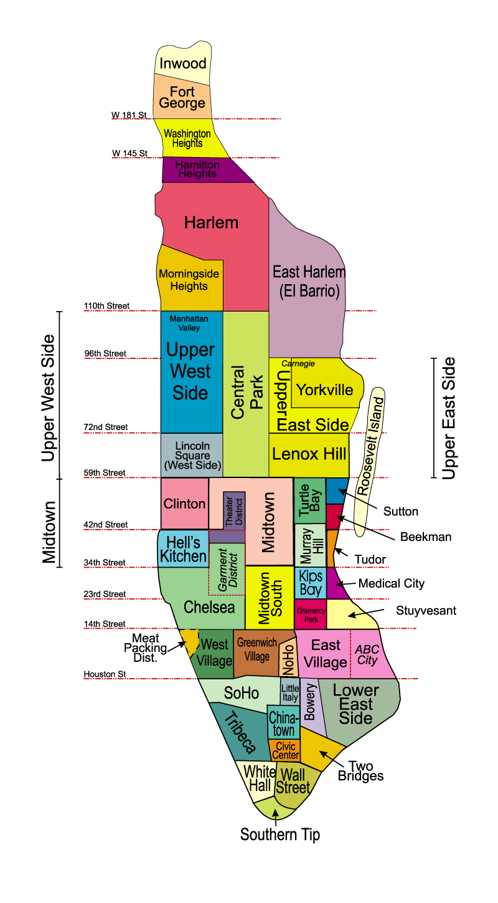
Modelagem e avaliação do Twitter Maps
Avaliação
Manhattan (região de interesse)
29 divisões (unidades administrativas)
21 contas especialistas do Twitter.
~ 280 K tweets (geo-localizados)
Outubro - Dezembro de 2016
T-MAPS
Aplicação do algoritmo de Dijkstra
Google Directions¹ (usado como representação fiel do cenário de trânsito)
Similaridade
É o percentual de interseção das divisões (bairros) recomendadas pelo T-MAPS e Google Directions

Slide 29
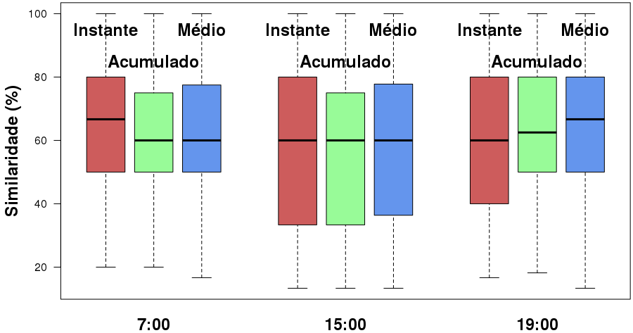
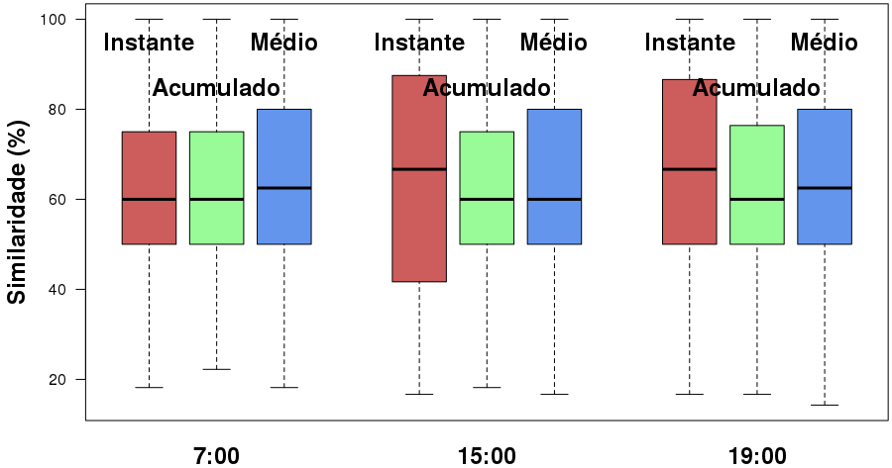
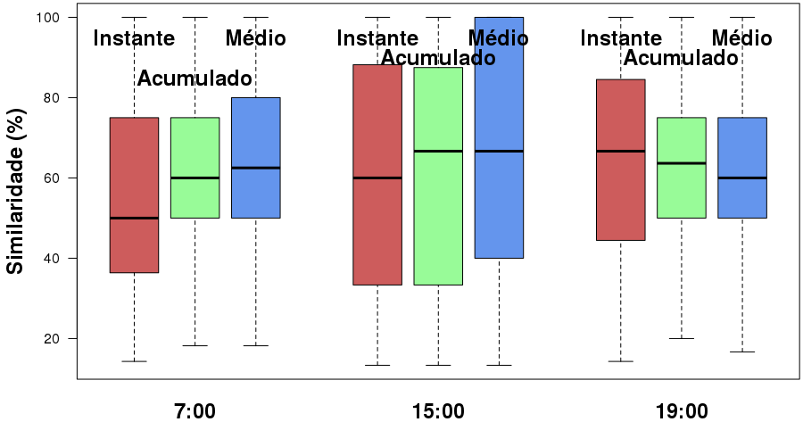
Modelagem e avaliação do Twitter Maps
Avaliação
7 de Dezembro de 2016
8 de Dezembro de 2016
Rotas usando a métrica INSTANTE apresentam maior variação de similaridade.
A mediana varia entre 50% a 60%
9 de Dezembro de 2016

Slide 30
Modelagem e avaliação do Twitter Maps
Avaliação
7 de Dezembro de 2016
8 de Dezembro de 2016
Rotas usando a métrica ACUMULADO apresentam maior variação de similaridade.
A mediana varia entre 60% a 66%
Rotas usando a métrica MÉDIA apresentam maior variação de similaridade.
A mediana varia entre 63% a 67%
9 de Dezembro de 2016

Slide 31
Modelagem e avaliação do Twitter Maps
Avaliação
7 de Dezembro de 2016
8 de Dezembro de 2016
Em média, metade das rotas, apresentam 62% de similaridade
25% das rotas apresentam similaridade entre 87% e 100%
9 de Dezembro de 2016

Slide 32
Modelagem e avaliação do T-Maps
Avaliação
Coleta dos tweets
‘/,.;*”?!/...
the, is, at, which…
RM pontuação
RM palavras de parada (stop words)
Stemming
Jamming, jammed → Jam
Ave, Av→ Avenue
St →Street
Bibliotecas do R:
[syuzhet, tm, stringr, wordcloud]

Slide 33

Modelagem e avaliação do T-Maps
Avaliação
Coleta dos tweets
RM pontuação
RM palavras de parada (stop words)
Stemming
Nuvem de palavras

Slide 34
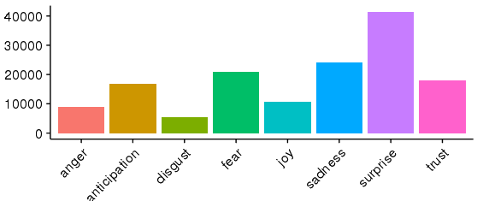
Modelagem e avaliação do T-Maps
Avaliação
Coleta dos tweets
RM pontuação
RM palavras de parada (stop words)
Stemming
Score
Nuvem de palavras

Slide 35
Modelagem e avaliação do T-Maps
Avaliação
Coleta dos tweets
RM pontuação
## Ang. Anticip. Disg. Fear Joy Sad. Surpri. Trust Neg. Pos. ## 1 0 1 0 0 1 0 0 1 0 1 ## 2 0 0 0 0 0 0 0 0 0 0 ## 3 0 0 0 0 0 0 0 0 0 0 ## 4 0 1 1 0 1 1 0 2 1 2 ## 5 0 1 0 0 1 0 1 2 0 2 ## 6 0 0 0 0 0 0 0 0 0 0
RM palavras de parada (stop words)
Stemming
Score
Nuvem de palavras
Pos ou Neg?

Slide 36
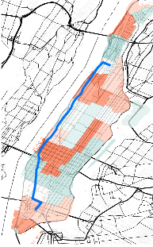

Modelagem e avaliação do T-Maps
Avaliação
Coleta dos tweets
RM pontuação
RM palavras de parada (stop words)
Stemming
Score
Nuvem de palavras
Pos ou Neg?
Rotas e mapas

Slide 37
Conclusões
Apresentamos um estudo de caracterização e relacionamento entre dados do Twitter e o cenário de trânsito
Apresentamos o T-MAPS
Rotas sugeridas foram, em média, 62% similares com as rotas do G. Directions
25% das rotas avaliadas foram obtidos graus de similaridade entre 87% e 100%

Slide 38
Conclusões
Questões em aberto
Como medir a confiabilidade das fontes e validade dos dados?
Como explorar os textos dos tweets, para extrair mais informações sobre os eventos?
Ferramentas de NLP específicas para tweets
Como estender o T-MAPS para regiões com maiores dimensões?
Problema computacional

Slide 39
Obrigado!
Perguntas?
bruno.ps@dcc.ufmg.br

